Slide 1
EXTINCIÓN DE DOMINIO D.L. Nº 1373 y su reglamento

Slide 2
ANTECEDENTES INTERNACIONALES
Convención de Viena (convención de las Naciones Unidas contra el Trafico ilícito de estupefacientes y sustancias psicotrópicas, 1988) ratificada en 1991, por Resolución Legislativa 25352.
Persecución capitales ilícitos provenientes del TID.
Obligó a tipificar el delito de blanqueo de dinero, así como a su lucha.
Estados parte tomen medidas en su aplicación.
Persecución y acciones contra dinero o bienes ilícitos (decomiso derivados del delito de TID).
Cooperación internacional para identificación, detección y embargo de bienes utilizados en TID.

Slide 3
Convención de las Naciones Unidas contra la delincuencia organizada Trasnacional, ratificada por el Perú en el año 2001 por Resolución legislativa 27527.
Medidas para combatir criminalidad organizada.
Se imponga sanciones de la magnitud del daño causado por los delitos de lavado de activo, sanciones superiores a los beneficios que produce el delito.
Decomiso de bienes adquiridos de manera ilícita mediante cooperación internacional.

Slide 4
Convención de Mérida Contra la Corrupción, realizada en Asamblea General de la ONU, año 2003.
TID 🡨🡪 Crimen organizado🡨🡪Corrupción 🡪 delincuencia organizada.
La recuperación de activos de procedencia ilícita, es importante pues el derecho penal lo trato como asunto secundario y dependiente de una declaración de responsabilidad judicial.
Mínima intervención en la limitación del derecho de propiedad del derecho penal.

Slide 5
Las 40 recomendaciones del GAFI (Grupo de acción Financiera Internacional sobre el Lavado de activos) y GAFILAT, creada en 1989 (37 miembros, comisión europea, consejo de cooperación para los Estados Árabes del golfo pérsico y 8 grupos regionales como organismos asociados).
Fundada en Paris es respuesta de siete países mas industrializados ante la preocupación del lavado de activos, que constituyen amenazas al sistema financiero.
Desarrolla pautas de estándar internacional para la lucha contra el lavado de activos, financiamiento del terrorismo y proliferación de armas de destrucción masiva.
Supervisa el progreso de sus miembros en la aplicación de las medidas necesarias para cumplir las 40 recomendaciones mediante evaluaciones periódicas.
En caso de Perú el GAFILAT.

Slide 6
ANTECEDENTES LEGISLATIVOS AL DL 1373 EN EL PERÚ
Decreto Legislativo 992 :publicada 22 de julio 2007 (pérdida de dominio:
Ley 29212 publicada el 18 abril del 2008 (modifica el Decreto Legislativo 992).
Decreto Legislativo 1104 publicado el 19 de abril del 2012 (modifica perdida de dominio)
No cautelaba la autonomía o independencia. En su artículo 2 y 8 negaba dichos principios; relacionaba la acción de perdida de dominio a la afectación de bienes por el proceso penal. Luego, la ley regulaba excepciones ligadas al proceso civil y penal o las sujeta a normas del Código Procesal Penal o Código Procesal Civil, era un proceso residual.
Falta de operadores de Justicia: ahora 23 juzgados y 3 salas nacionales.

Slide 7
Las deficiencias del modelo anterior, permitió lo siguiente:

Slide 8
EL PROCESO DE EXTINCIÓN DE DOMINIO EN EL PERÚ
Decreto Legislativo 1373 (04 de agosto del 2018)
Reglamento Decreto Supremo 007-2019-JUS.

Slide 9
FINALIDAD
Garantizar la licitud de los derechos reales que recaen sobre los bienes patrimoniales, evitando el ingreso al comercio en el territorio nacional o extrayendo de éste los bienes que provengan de actividades ilícitas o estén destinadas a ellas. (Art. 1º)

Slide 10
OBJETO
Declaración de inexistencia del derecho de propiedad, en el entendido que este es privado de reconocimiento jurídico por no ser obtenido o ejercido con arreglo al ordenamiento jurídico.

Slide 11
NATURALEZA JURÍDICA
Autónomo
Carácter Real
Contenido Patrimonial
Art. 3º

Slide 12
ÁMBITO DE APLICACIÓN
Objeto
Instrumento
Administración Pública
Contra el Medio ambiente
TID
Sobre todo bien patrimonial, que constituya
Terrorismo
Relación
Secuestro
Extorxión
Trata de personas
Lavado de activos
Ganancia
Efecto
Contrabando
Defraudación Aduanera
Defraudación Tributaria
Minería Ilegal
Actividades vinculadas a la criminalidad Organizada

Slide 14
Principio de Carga de Prueba
Demanda
Admisión a tramite
Para su
Pruebas
Origen o destino ilícito del bien
Requerido
Fiscal
Indicios
demostrar
El origen o destino licito del mismo
Concurrentes y razonables

Slide 15
Principio de Aplicación en el Tiempo
Principio de Nulidad
Actos que recaigan sobre bienes de origen o destino contrarios al ordenamiento jurídico son nulos de pleno derecho.
Sin perjuicio de los derechos de terceros de buena fe.
Los bienes patrimoniales pueden ser objetos de un proceso de extinción de dominio en cualquier momento con independencia de que los presupuestos para su procedencia hayan ocurrido con anterioridad a la vigencia del Decreto Legislativo.

Slide 16
Principio de Dominio de los Bienes
Bienes obtenidos con justo titulo
Derecho del Tercero de Buena Fe
Derecho de propiedad
salvo
Protección
Armonía con el bien común
Fines compatibles con el O.J.
Lícitamente obtenida
Dentro de limites de la Ley

Slide 17
Principio de Especialidad
Los vacíos y ambigüedades que presente DL en interpretación o aplicación se resuelven según la propia naturaleza y principios del proceso que los regula.
Si a pesar de ello el vacío o ambigüedad persiste se acude a la Octava Disposición Complementaria Final: ”El proceso de extinción de dominio se sujeta supletoriamente a los principios recogidos en el Código Procesal Penal, el Código Procesal Civil y demás normas procesales pertinentes en ese orden y siempre que no se opongan a la naturaleza y fines del presente Decreto Legislativo”.

Slide 18
Principio de Prevalencia
Principio de Autonomía
Las normas que regulan el proceso de extinción de dominio PREVALECEN sobre cualquier otra disposición prevista en otras normas incluyendo el Código Procesal Penal, Código Procesal Civil o normas administrativas. Este principio será utilizado como fundamento de interpretación.
El proceso de extinción de dominio es INDEPENDIENTE y AUTONOMO del proceso PENAL, CIVIL u OTRO de naturaleza jurisdiccional o arbitral, por lo que no puede invocarse la previa emisión de sentencia o laudo en estos para suspender o impedir la emisión de la sentencia de aquel.

Slide 19
Principio de Publicidad
Las actuaciones desde el inicio de la indagación patrimonial son reservadas.
Únicamente son publicas desde: 1) la notificación de la demanda y 2) se materializan las medidas cautelares (ejecutan)
Principio de Cosa Juzgada
Requerido puede invocar que los bienes patrimoniales que son objeto del proceso se ha emitido en otro proceso una sentencia con calidad de cosa juzgada
Debe reconocerse
COSA JUZGADA
SUJETO
OBJETO
FUNDAMENTO

Slide 20
Principio de Celeridad
Principio de Oralidad
Principio de buena fe procesal
Toda actuación realizarse sin dilaciones indebidas.
Plazos procesales perentorios y de estricto cumplimiento
Las actuaciones procesales se realizan en audiencias y mediante exposiciones orales de los sujetos procesales.
Partes procesales intervienen:
a) Veracidad
b) Probidad
c) Lealtad.

Slide 21
SUJETOS PROCESALES DEL PROCESO DE EXTINCIÓN DE DOMINIO
Fiscal de Extinción de Dominio
Juez Especializado en Extinción de Dominio
Requerido
Procuraduría de Extinción de Dominio
Tercero Interesado

Slide 22
REQUERIDO: toda persona natural o jurídica que figura ostentando algún derecho sobre el bien que es objeto del proceso de extinción de dominio.
TERCERO: toda persona natural o jurídica diferente al requerido, que se apersona al proceso de extinción de dominio, reclamando tener algún derecho sobre el bien. Se presentan al proceso al momento de la notificación de la demanda o notificada la medida cautelar. En la sentencia el Juez les puede o no reconocer la calidad de terceros de buena fe.
PROCURADOR: representante y defensor jurídico del Estado, coadyuva en la indagación patrimonial y participa en el tramite del proceso con atribuciones que le concede la norma del sistema de defensa jurídica del estado. Solicita, ofrece, participa en diligencia, interpone recursos.

Slide 23
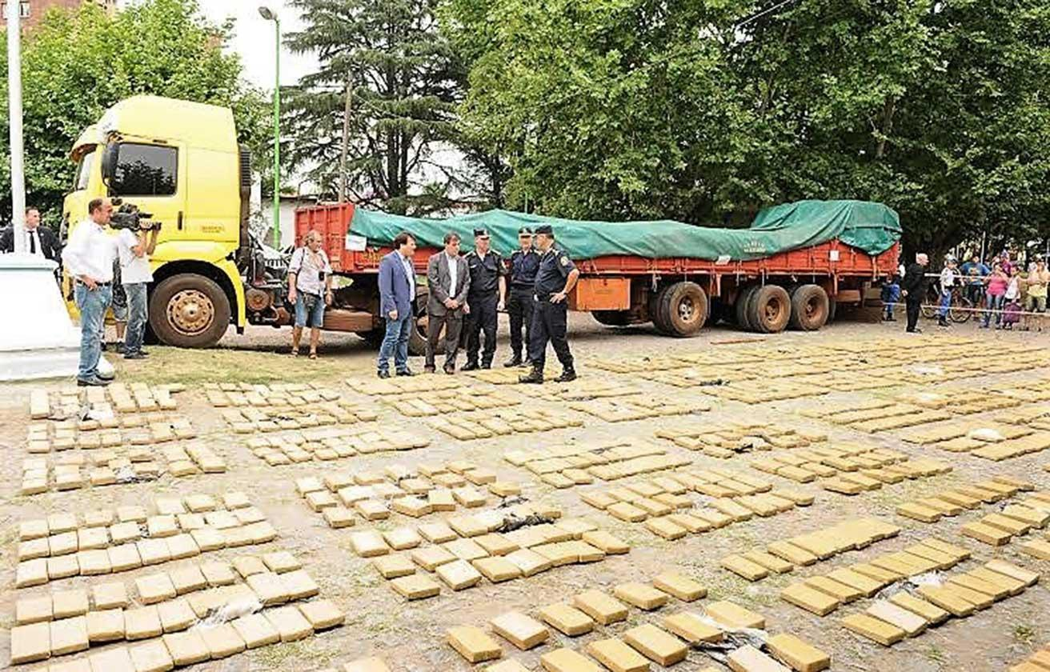
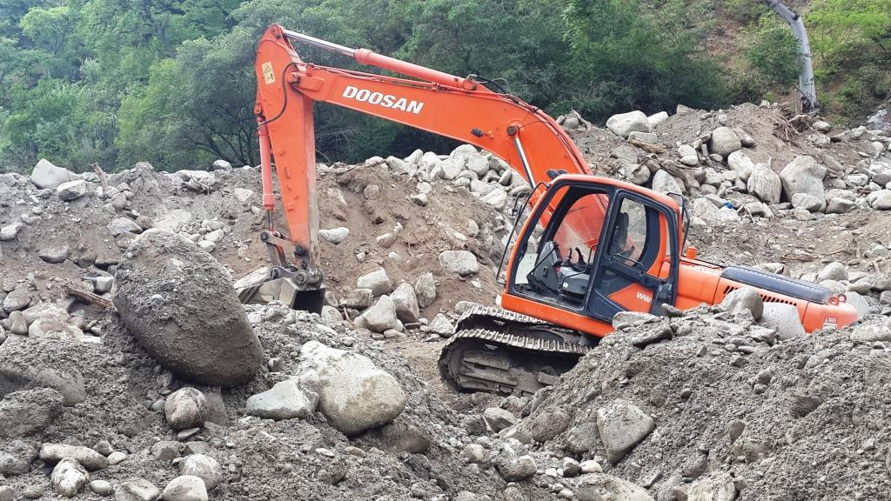
PRESUPUESTOS DE PROCEDENCIA DEL PROCESO DE EXTINCIÓN DE DOMINIO
A) Bienes que constituyan objeto, instrumento, efectos o ganancias de la comisión de actividades ilícitas, salvo los que deban ser destruidos o no sean susceptibles de valoración patrimonial.

Slide 24
B) Bienes que constituyan incremento patrimonial no justificado de PN o PJ, por no existir elementos que razonablemente permitan considerar que provienen de actividades lícitas.

Slide 25
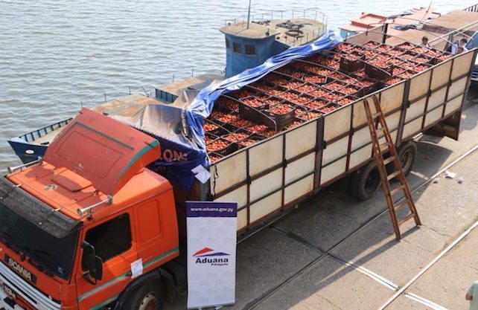
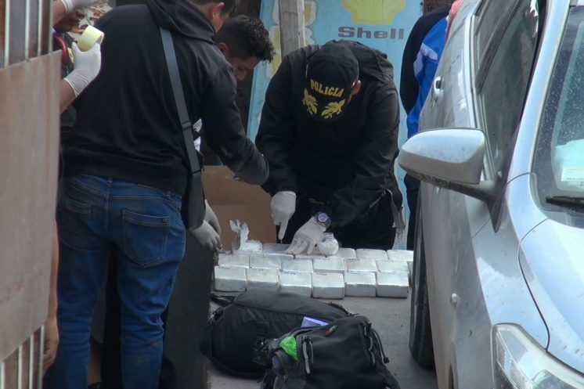
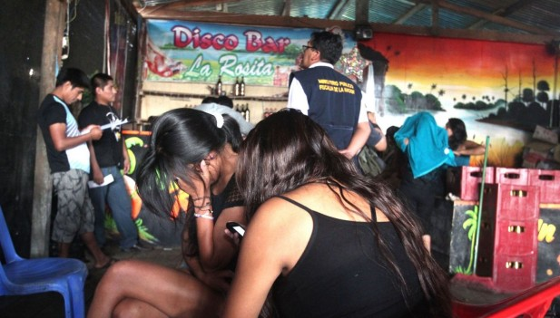
C) Bienes de procedencia lícita utilizados o destinados para ocultar, encubrir, incorporar bienes de ilícita procedencia o que se confundan, mezclen o resulten indiferenciables con bienes de origen licito.

Slide 26
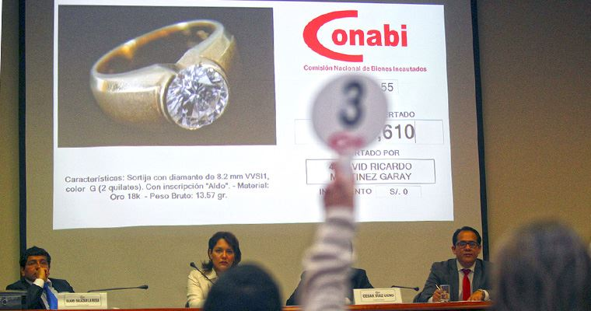
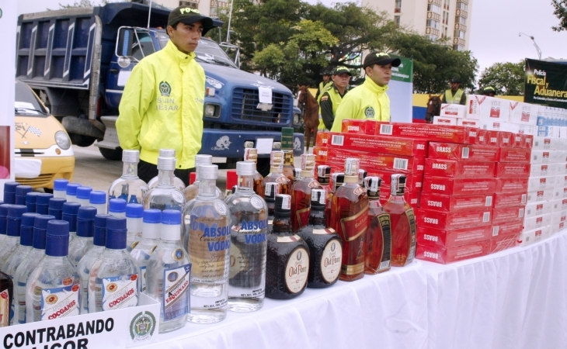
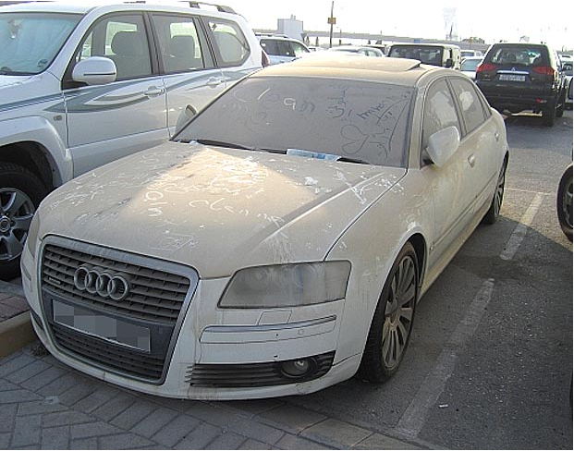
D) Bienes declarados en abandono o no reclamados, con información suficiente respecto a que guardan relación directa o indirecta con actividad ilícita.

Slide 27
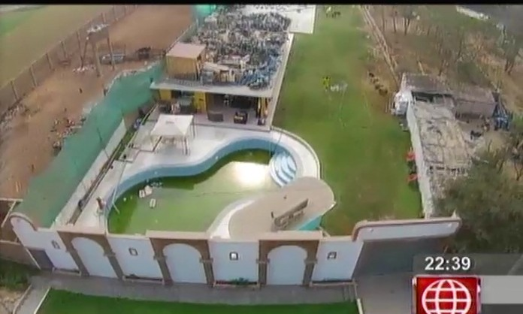
E) Bienes que provengan de enajenación o permuta de otros que tengan su origen directo o indirecto en actividades ilícitas o constituyan objeto, instrumentos, efectos o ganancias de las mismas.

Slide 28
F) Bienes afectados dentro de un proceso penal y que el origen, su utilización o destino ilícito no hayan sido objeto de investigación o habiéndolo sido no se hubiera tomado una decisión definitiva por cualquier causa.

Slide 29
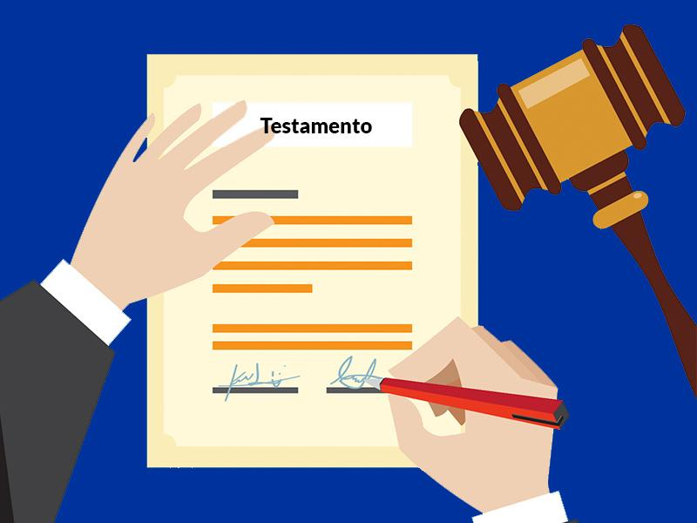
G) Bienes objeto de sucesión por causa de muerte, que se encuentren dentro de cualquiera de los presupuestos anteriores.

Slide 30
ETAPAS DEL PROCESO DE EXTINCIÓN DE DOMINIO
Etapa de indagación patrimonial
Etapa Judicial
Ejecución

Slide 31
INICIO DEL PROCESO DE EXTINCIÓN DE DOMINIO
Fiscal Penal
Profesionales o servidores públicos
Procurador
De oficio
Sistema financiero
Cualquier persona

Slide 32
ETAPA DE INDAGACIÓN PATRIMONIAL
A cargo del Fiscal de extinción de dominio. Su objetivo es realizar los actos conducentes a recopilar los elementos materiales probatorios que los bienes objeto del proceso, provienen de actividad ilícita o están destinados a ellas.
Simple
Complejo
12
36

Slide 33
CONCLUSIÓN DE INDAGACIÓN PATRIMONIAL
A) Demanda
B) Archiva: solo sino se fundamenta en presupuesto. (cosa decidida)
Recurso de queja por procurador
Fiscal Superior Resuelve 🡪 ordena a Fiscal presente demanda
🡪Continua indagación ante la insuficiencia probatoria
Elevación en consulta ante fiscal superior: confirma u ordena
presentar demanda.

Slide 34
ETAPA JUDICIAL
Inicia con la presentación de la demanda Fiscal.
Petición y hechos.
Valuación económica.
Presupuesto que fundamenta demanda
Nexo de relación entre bienes y actividad ilícita
Datos de personas que tuvieran interés en asunto.
Ofrecimiento de pruebas y/o medidas cautelares

Slide 35
Calificación de demanda
Contestación de demanda
Audiencia inicial
Audiencia de pruebas

Slide 36
CONTESTACIÓN DE DEMANDA
Actuación procesal que efectúa la parte demandada (requerido o tercero con interés) respecto a la pretensión de extinción de dominio.
Se interpone excepciones: a) Competencia y b) Cosa Juzgada.

Slide 37
AUDIENCIA INICIAL
Estación de control.
- El juez decide lo concerniente a las excepciones.
-Admisibilidad o rechazo de las pruebas ofrecidas.
- Nulidades: Resuelve en audiencia.
No están permitidas cuestiones previas, defensas previas u otro mecanismos procesal.
El Juez fija fecha y hora para llevar a cabo audiencia de pruebas.

Slide 38
AUDIENCIA DE PRUEBAS
Actuación de medios probatorios admitidos y recaudados en indagación patrimonial.
Prueba: testimonial, documental, pericial, prueba de oficio, prueba trasladada (practicada válidamente, contradicción y remitida en copias certificada), prueba anticipada y preconstituida (hasta antes de esta audiencia podrá practicarse)
Se realizan alegatos de las partes: Fiscal, Procurador, abogado del requerido y tercero.

Slide 39
SENTENCIA
Es declarativa(ilicitud del origen o destino) y constitutiva (derechos y bienes pasan a favor del estado)
Identificación bienes y personas
Resumen de demanda y oposición
Fundamentos de hecho y derecho
Valoración de prueba
Declaración motivada de la pretensión de extinción de dominio.
Declaración motivada de bienes equivalentes.
Orden de inscripción de sentencia en rrpp respectivo.

Slide 40
RECURSOS IMPUGNATORIOS
Apelación: nueva prueba. Contra la apelación procede queja. No casación (inimpugnable).
A) sentencias
B) Medida cautelar
C) Improcedencia de demanda
D) decide una excepción
E) Nulidad.
Reposición: Inimpugnable.
A) Emitidos en audiencia inicial y actuación de medios probatorios.

Slide 41
SENTENCIA DE SEGUNDA INSTANCIA
Contra la sentencia: 10 D hábiles. La Sala fija fecha de vista de causa 15 Días. La Sala Resuelve dentro de los 15 o 10 dias hábiles.
La nueva prueba se ofrece con el recurso de apelación y se actúa en la audiencia de apelación de sentencia.
Audiencia de apelación de sentencia:
- Da cuenta de resolución recurrida e impugnaciones
- Ratifica o desiste de recurso
- Lectura de piezas
- Alegatos

Slide 42
ADOPCIÓN DE MEDIDAS LIMITATIVAS
Previa orden judicial.
Art. 4.2º de la Ley

Slide 43
MEDIDAS CAUTELARES
Finalidad: evitar que los bienes patrimoniales que son materia del proceso puedan ser ocultados, vendidos, gravados, transferidos, sufran deterioro, extravió o destrucción o suspendan su uso o destinación ilícita.
Aseguran la ejecución de los pronunciamientos de naturaleza civil y de contenido patrimonial de la sentencia que declare la extinción de dominio.
Los bienes patrimoniales sujetos de medida cautelar pasa a ser administrados por PRONABI
Se podrán aplicar las medidas cautelares reales contenidas en el DL 1373 pudiendo dictar otras de acuerdo a la naturaleza del bien patrimonial, así como las establecidas en el Código Procesal Civil, en el Código Procesal Penal o leyes Especiales.

Slide 44
Requisitos
Verosimilitud
Peligro en la demora
Contra cautela
Medida Cautelar

Slide 45
¿Quién puede solicitar una medida cautelar?
Fiscal
Procurador

Slide 46
Clases de Medidas Cautelares
Incautación
Intervención de las comunicaciones y telecomunicaciones
Video vigilancia cuando es en interior del inmueble o lugares cerrados
La interceptación e incautación postal
Allanamiento y registro domiciliario
Levantamiento del secreto bancario y reserva tributaria
Orden de inmovilización
Inhibición
Inscripción sobre cualquiera de los bienes

Slide 47
Medida cautelar de Orden de inhibición de disposición de bienes o activos
Limitación de la facultad de disponer de los bienes, destinada a evitar que durante el proceso el requerido venda, transfiera, traslade o grave los bienes de interés económico objeto de la extinción.
Procede:
Bien mueble
Bien inmueble
Derechos o Acciones
Registrables
Registrables

Slide 48
Medida cautelar de Intervención en la Administración
Cuando el objeto del proceso de extinción de dominio sea una persona jurídica, CONSISTE en la designación de una o mas personas naturales o PJ para que se hagan cargo de su administración en calidad de interventores (propuestos por PRONABI a solicitud del Fiscal ante el Juez). cuando se presente las siguientes circunstancias
Se constituyó con fondos ilícitos, brinda servicio público o proveedora de uno.
Este en riesgo la seguridad laboral o previsional de los trabajadores que dependan de ella
Su actividad social sea rentable para los fines del proceso de E.D.
No procede en caso que la PJ haya sido constituida con el único objetivo de desarrollar actividades ilícitas
Medida de Clausura
procede

Slide 49
La RESOLUCIÓN que disponga dicha medida cautelar debe establecer:
Facultades generales de administración de interventores
Sueldo o contraprestación que perciban, acorde a naturaleza y complejidad del caso.
Sera asumido por PRONABI.

Slide 50
Responsabilidad de PRONABI
Requisitos del interventor
PRONABI como ente responsable de la Administración de bienes patrimoniales, efectuara las coordinaciones y comunicaciones con el interventor (es).
Debe recibir toda la información respecto a los resultados de su gestión.
PRONABI traslada dicha información al Fiscal con conocimiento del Juez.
Idoneidad y experiencia en el cargo
No tener ningún conflicto de interés

Slide 51
Medida cautelar de Inmovilización
Medida cautelar de Anotación de Demanda
La anotación de demanda de extinción en los RRPP tiene por objeto asegurar la publicidad del PROCESO respecto a los bienes patrimoniales que sean registrables.
La inmovilización recae sobre los bienes patrimoniales que por su naturaleza o dimensión NO pueden ser internados en deposito.

Slide 52
Medida cautelar de Incautación
Procede contra los efectos, objetos, instrumentos, o ganancias provenientes de la actividad ilícita con que se hubieren ejecutado o destinado a estas.
Procede:
Indagación Patrimonial
Etapa Judicial
Existe Peligro en la demora.
Solicita en 24hr expedición de Resolución confirmatoria. (PRONABI administra)
Expedición de medida de incautación.

Slide 53
Rechazo de la medida cautelar
No existen elementos de juicio suficientes para considerar que probablemente los bienes patrimoniales tengan vinculo algunos con los presupuestos del art. 7 DL
Cuando ejecución de medida cautelar no se muestre necesaria, razonable, proporcional.
La decisión de medida no haya sido adecuadamente motivada.

Slide 54
¿En que etapa solicitar una medida cautelar?
En la demanda
Indagación Patrimonial
Etapa Judicial

Slide 55
Etapa judicial
Es necesaria la autorización judicial previo requerimiento Fiscal, en los siguientes supuestos:
Intervención de las comunicaciones y telecomunicaciones
Video vigilancia cuando es en interior del inmueble o lugares cerrados
La interceptación e incautación postal
Allanamiento y registro domiciliario
Levantamiento del secreto bancario y reserva tributaria
Previstas en el NCPP o leyes especiales

Slide 56
Etapa de indagación patrimonial
Durante la indagación patrimonial el Fiscal esta facultado para ejecutar:
Orden de inmovilización
incautación
inhibición
Inscripción sobre cualquiera de los bienes

